Slide 1
МБОУ «Гимназия № 23»
муниципальная опорная площадка
«Создание сети детский сад- школа-ВУЗ.
От идеи до результата».

Slide 2
Актуальность
Одно из самых важных решений, которые человек принимает в своей жизни – это выбор профессии и карьерного пути, которые определяют качество всей дальнейшей его жизни.

Slide 3
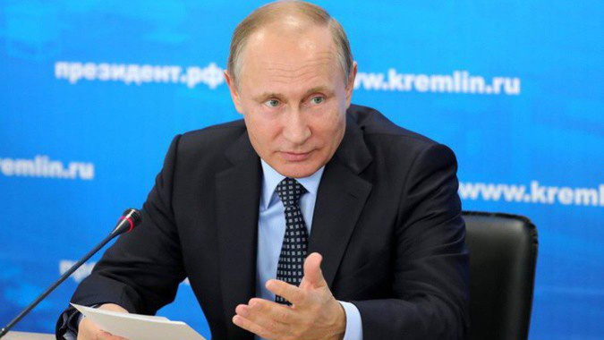
«Нам нужно выстроить современную профориентацию. Здесь партнерами школ должны стать университеты, научные коллективы, успешные компании»( В.В. Путин)

Slide 5
Обзор практик профориентационной работы:
Российский опыт;
Зарубежный опыт.

Slide 6
Концептуальный подход к выстраиванию цели, содержания, методов и форм профориентации в рамках сетевого взаимодействия

Slide 7
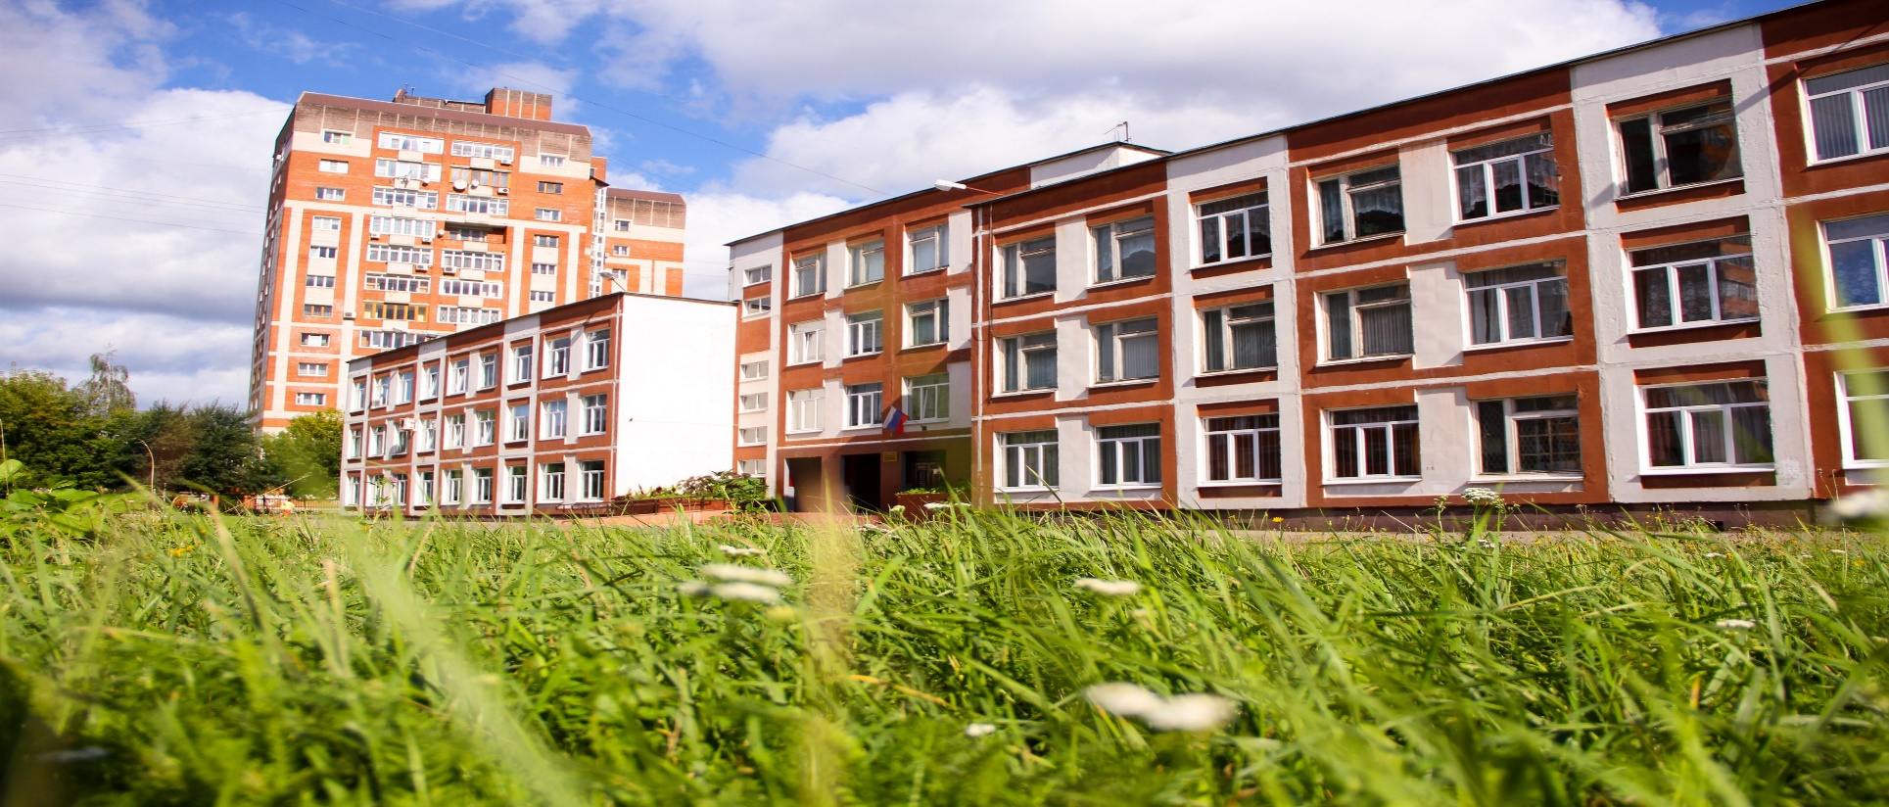
http://school23.ivedu.ru/index.php/innovatsionnaya-deyatelnost

Slide 8
СПАСИБО)!

